Slide 1
Bài 29
ĐIỆN THẾ HOẠT ĐỘNG VÀ
SỰ LAN TRUYỀN XUNG THẦN KINH
ĐIỆN THẾ HOẠT ĐỘNG
LAN TRUYỀN XUNG THẦN KINH TRÊN SỢI THẦN KINH

Slide 2
I. Điện thế hoạt động
Khi bị kích thích thì tế bào thần kinh hưng phấn và xuất hiện điện thế hoạt động.

Slide 3
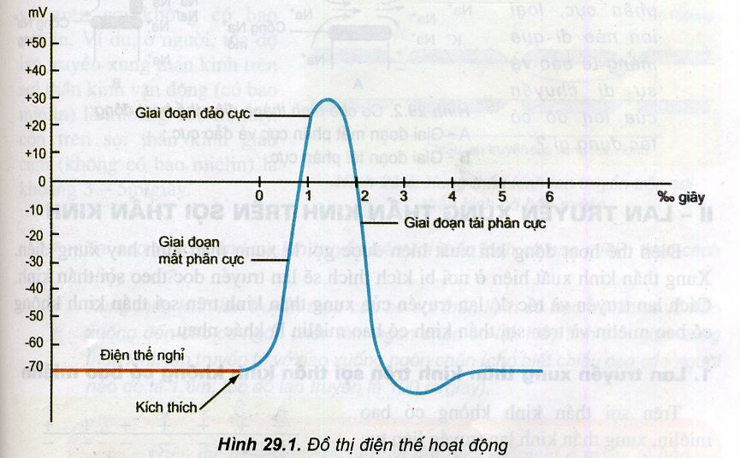
1.Đồ thị điện thế hoạt động:
Điện thế đỉnh
Điện thế hoạt động gồm 3 giai đoạn:
+ Mất phân cực (khử cực).
+ Đảo cực.
+ Tái phân cực.
Điện thế hoạt động dao động: 100 – 110mV.

Slide 4
2. Cơ chế hình thành điện thế hoạt động
Bên trong tế bào
Màng tế bào
Bên ngoài tế bào
Cổng K⁺
đóng
K⁺
K⁺
K⁺
K⁺
K⁺
K⁺
K⁺
K⁺
Na⁺
Na⁺
Na⁺
Na⁺
Na⁺
Na⁺
Na⁺
Na⁺
K⁺
Na⁺
Cổng Na⁺ mở
Giai đoạn mất phân cực và đảo cực

Slide 5
2. Cơ chế hình thành điện thế hoạt động
Bên trong tế bào
Màng tế bào
Bên ngoài tế bào
Cổng K⁺ mở rộng
K⁺
K⁺
K⁺
K⁺
K⁺
K⁺
K⁺
K⁺
K⁺
Na⁺
Na⁺
Na⁺
Na⁺
Na⁺
Na⁺
Na⁺
Cổng Na⁺ đóng
Na⁺
Giai đoạn tái phân cực

Slide 6
Giai đoạn | Nguyên nhân | Hiện tượng | Kết quả
Mất phân cực
Đảo cực
Tái phân cực
- Khi bị kích thích cổng Na⁺mở rộng, cổng K⁺ mở hé
Na⁺ đi từ ngoài màng  trong màng TB
Trung hòa điện tích âm ở mặt trong TB gây mất phân cực
Na⁺ tiếp tục đi từ ngoài màng  trong màng TB DƯ THỪA
Làm cho mặt trong của màng TB tích điện (+) so với mặt ngoài màng TB tích điện (-) gây đảo cực
- Do sự chênh lệch nồng độ Na⁺
Cổng K⁺ mở rộng, cổng Na⁺ đóng
Làm cho mặt ngoài của màng TB tích điện (+) so với mặt ngoài trong TB tích điện (-) gây tái phân cực
K⁺ đi từ trong màng  ngoài màng TB
- Do sự chênh lệch nồng độ K⁺

Slide 7
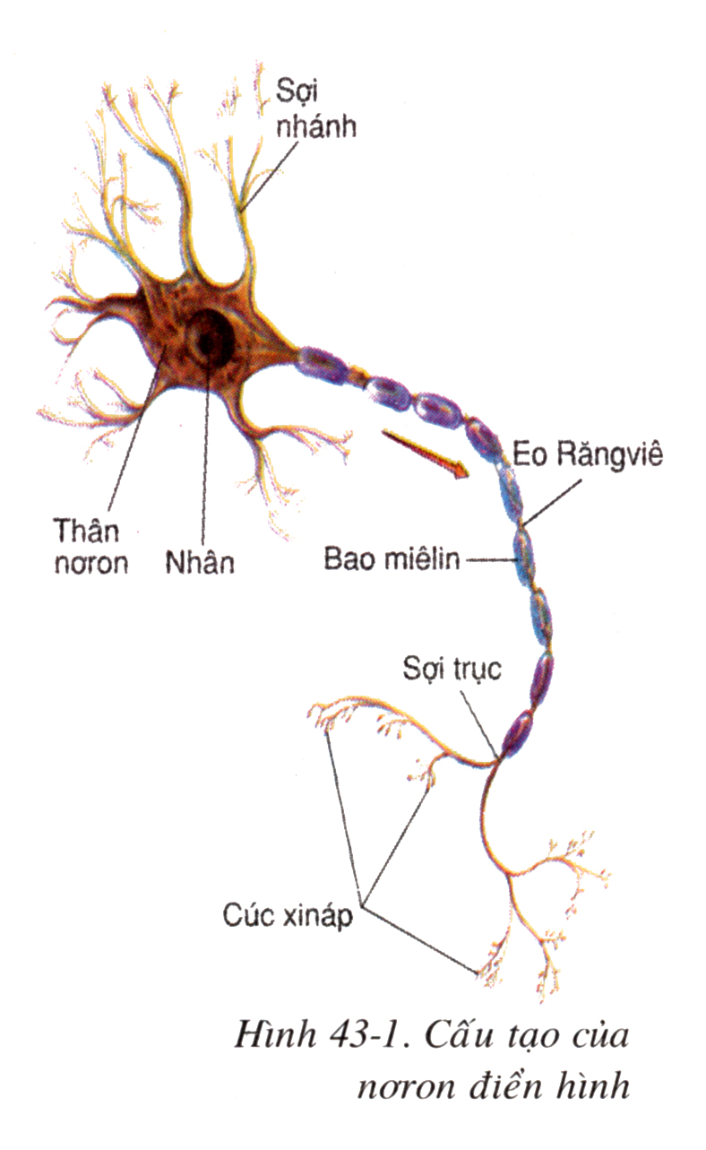
II. Lan truyền xung thần kinh trên sợi thần kinh
Điện thế hoạt động khi xuất hiện được gọi là
xung thần kinh hay xung điện.

Slide 8
1. Lan truyền xung thần kinh trên sợi thần kinh không có bao miêlin
_
_
_
+
+
+
+
+
+
+
_
_
_
_
_
_
_
+
+
+
Chiều lan truyền của xung thần kinh
Đặc điểm sợi TK không có bao miêlin: Sợi TK trần, không có bao miêlin bao bọc.
Cách thức lan truyền xung TK: Lan truyền liên tục từ vùng này sang vùng kế tiếp ở phiá trước cuả sợi TK.
Cơ chế lan truyền xung TK: Do mất phân cực, đảo cực và tái phân cực liên tiếp từ điểm này sang điểm khác.

Slide 9
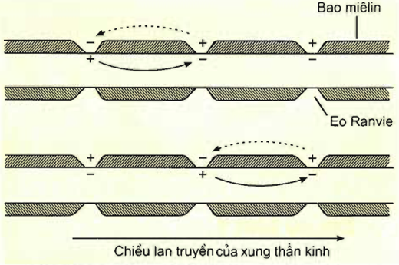
1. Lan truyền xung thần kinh trên sợi thần kinh không có bao miêlin
Đặc điểm sợi TK có bao miêlin: Có bao miêlin bao bọc không liên tục tạo thành các eo Ranviê.
Cách thức lan truyền xung TK: Nhảy cóc từ eo Ranviê này sang eo Ranviê khác.
Cơ chế lan truyền xung TK: Do mất phân cực, đảo cực và tái phân cực diễn ra ở các eo Ranviê cạnh nhau.

Slide 10
Đặc điểm | Tế bào TK không có bao mielin | Tế bào TK có bao mielin
Cấu tạo | Không có bao mielin bọc trên sợi trục TK | Có bao mielin, có bản chất là photpholipit (cách điện). Bao mielin bọc trên sợi trục TK không liên tục mà ngắt quãng (eo Ranvie)
Sự lan truyền xung TK | Xung TK lan truyên liên tiếp từ vùng này sang vùng khác | Xung TK lan truyền nhảy cóc từ eo Ranvie này xang eo Ranvie khác
Hướng lan truyền | Lan truyền theo 2 chiều | Lan truyền theo 2 chiều
Tốc độ | Chậm | Nhanh

